Slide 1
논산 딸기축제 홈페이지
구축 프로젝트
이성훈 전광수 정순원 황찬주 김선중 진수빈 신서인 배상운

Slide 2
목차
프로젝트 소개
프로젝트 과정
프로젝트 시연
프로젝트 코드 설명
소감 및 Q&A

Slide 3
1. 프로젝트 소개
추진배경 및 필요성(WHY)
• 엑스포 성공 개최 지원
• 공식 정보 통합·신속 제공
• 디지털 환경 대응 온라인 홍보
• 전시·체험 중심 콘텐츠 필요
추진방향 (HOW)
• 사용자 중심 정보 제공
• 표준·안정성 기반 시스템
• 확장·연계 가능한 플랫폼
기대효과(RESULT)
• 엑스포 공식 홍보 창구 확립
• 행사 인지도·참여도 제고
• 다양한 환경에서 최적 이용환경 제공
추진 목표(WHAT)
• 양방향 소통형 홈페이지 구축
• 전자정부 표준프레임워크 기반 CMS
• 웹 접근성·표준·호환성 확보

Slide 4











1. 프로젝트 소개
제작환경
언어
17
Frame Work
IDE
화면
DB & 형상관리
Server & 기타
API

Slide 5
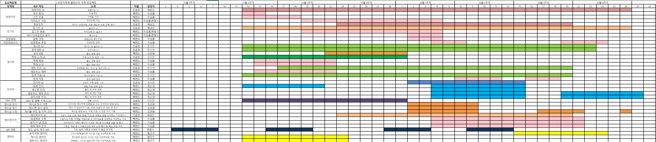
2. 프로젝트 과정
간트차트

Slide 6
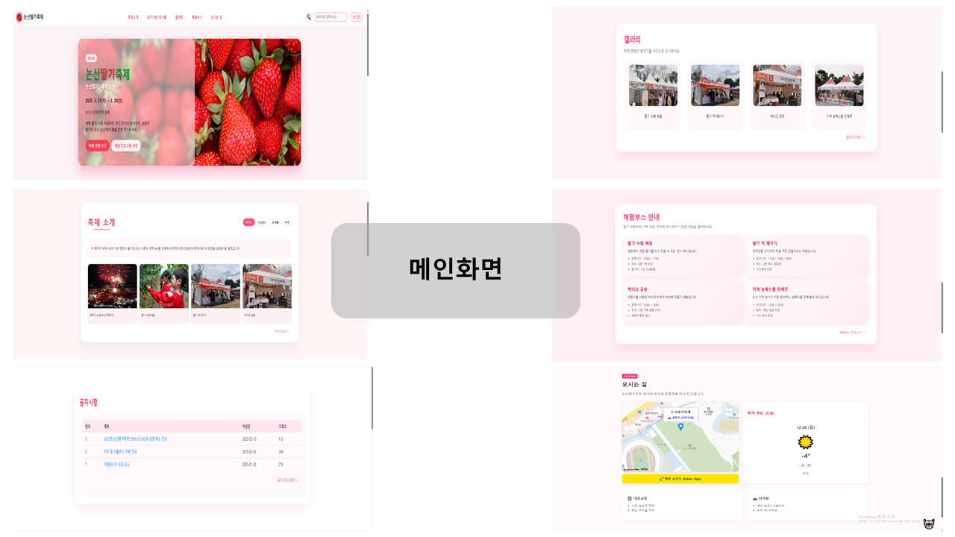
2. 프로젝트 과정

Slide 7
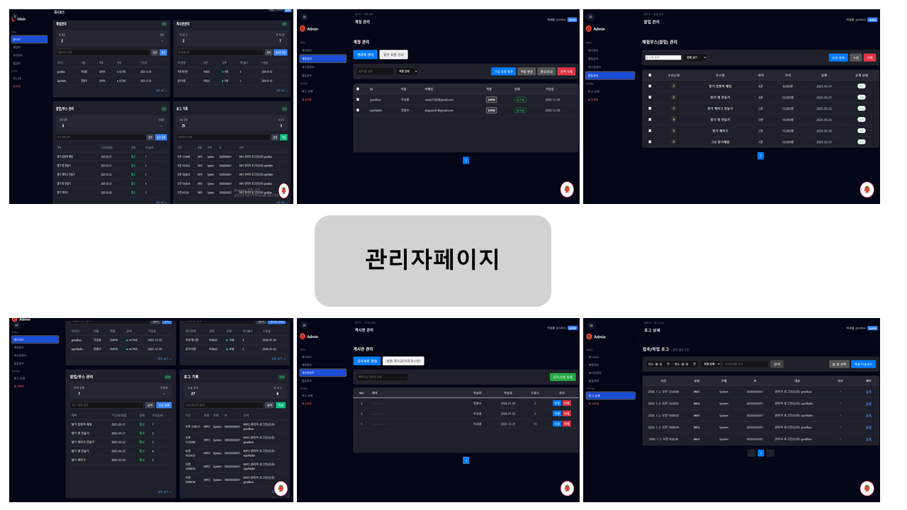
2. 프로젝트 과정

Slide 8
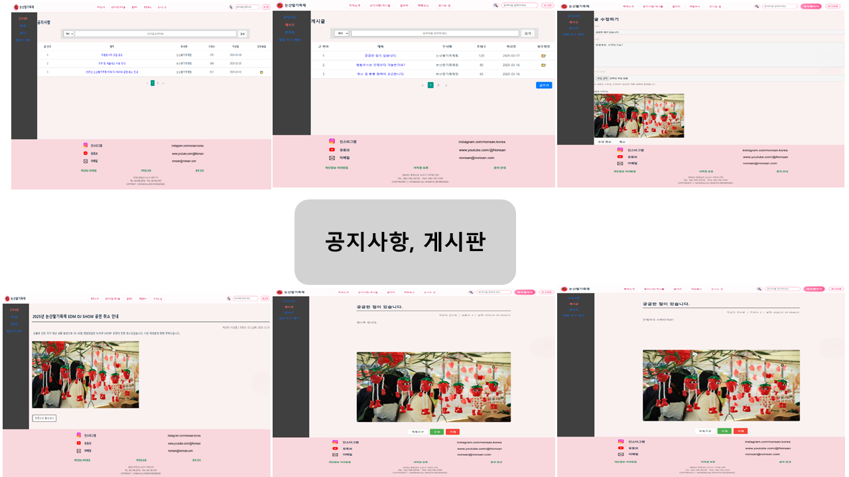
2. 프로젝트 과정

Slide 9
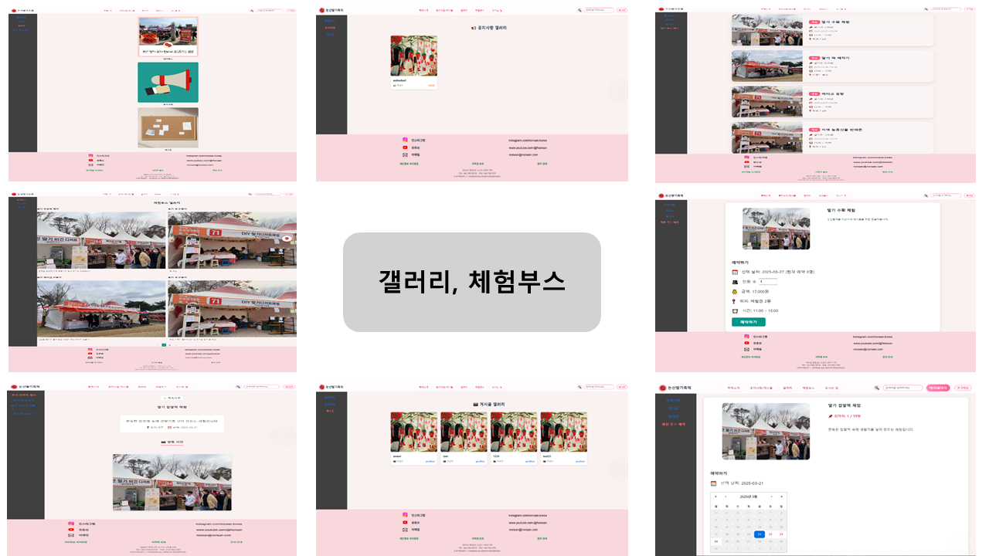
2. 프로젝트 과정

Slide 10
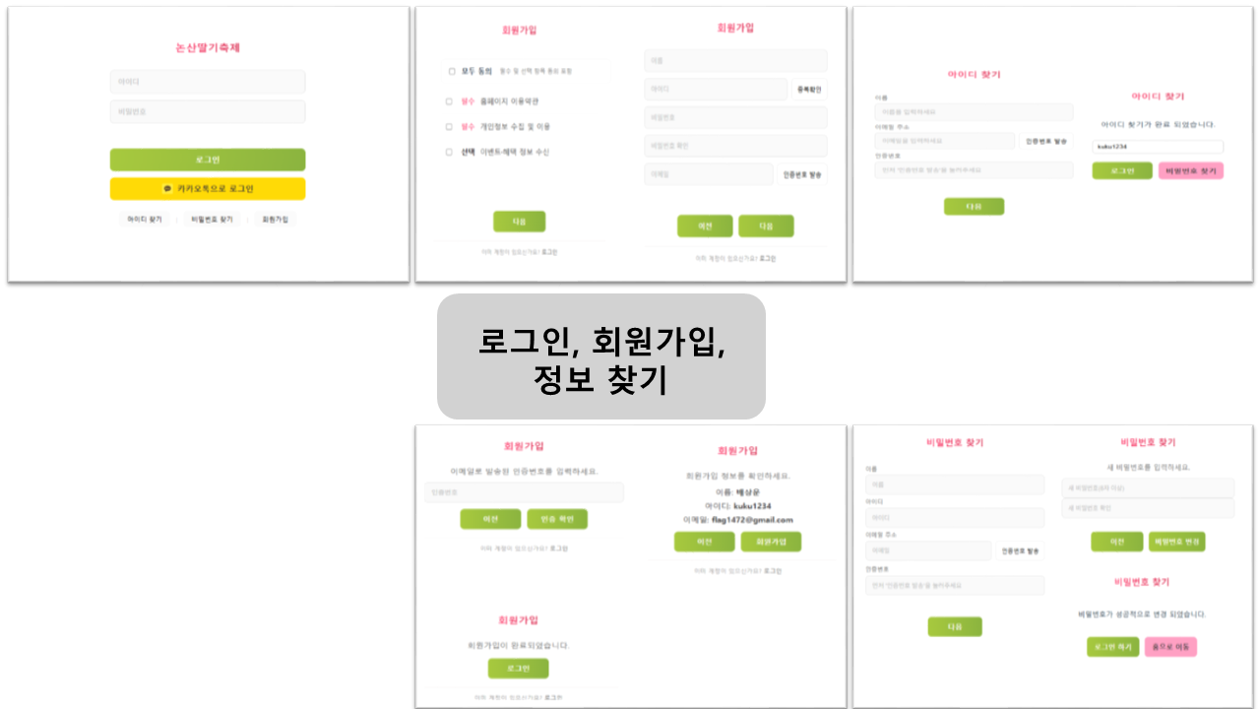
2. 프로젝트 과정

Slide 11
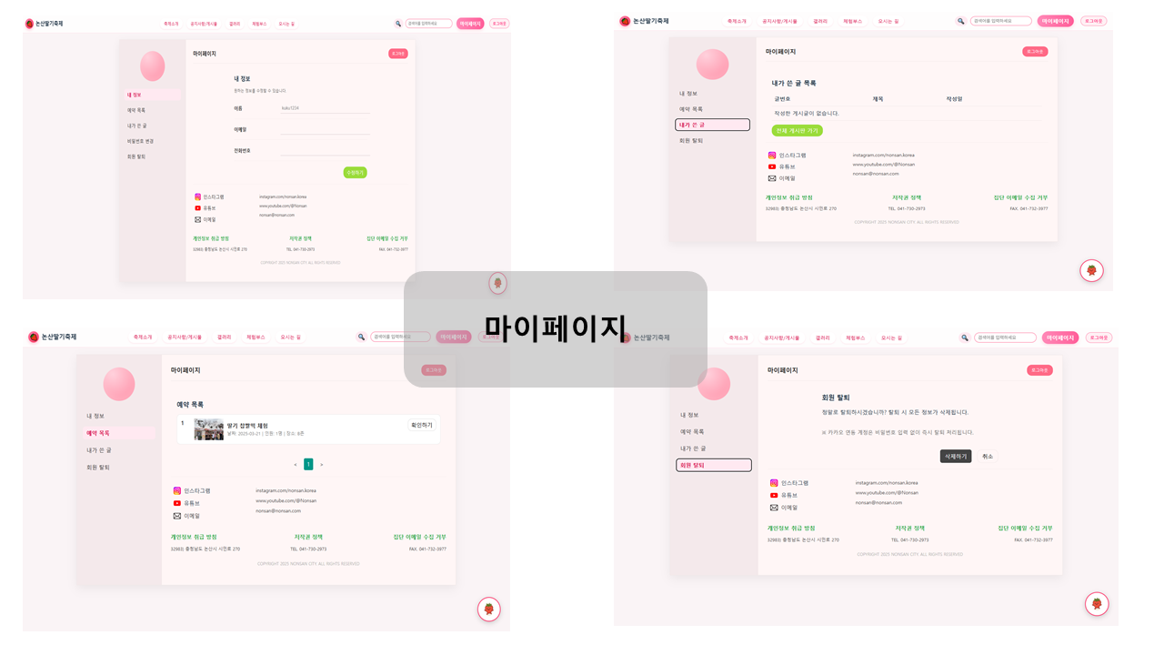
2. 프로젝트 과정

Slide 12
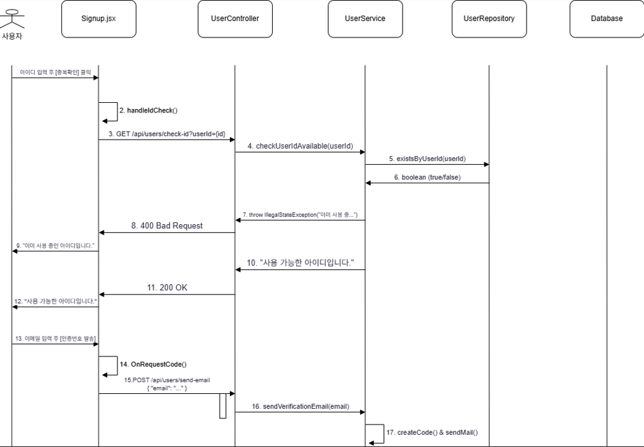
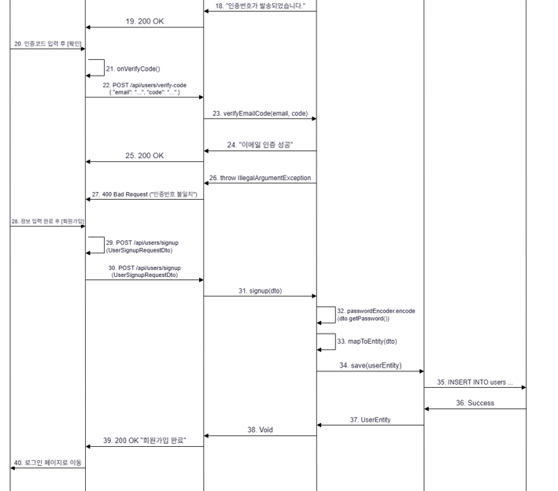
2. 프로젝트 과정
시퀀스 다이어그램 - 회원가입

Slide 13
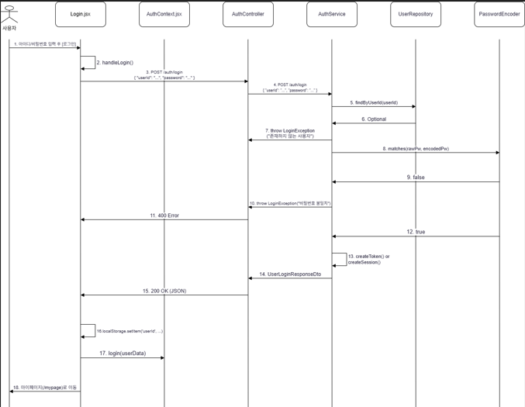
2. 프로젝트 과정
시퀀스 다이어그램 - 로그인

Slide 14
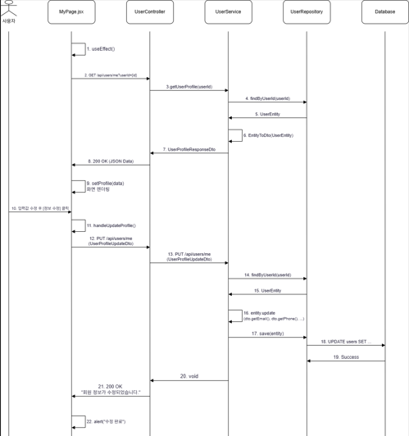
2. 프로젝트 과정
시퀀스 다이어그램 - 마이페이지

Slide 15
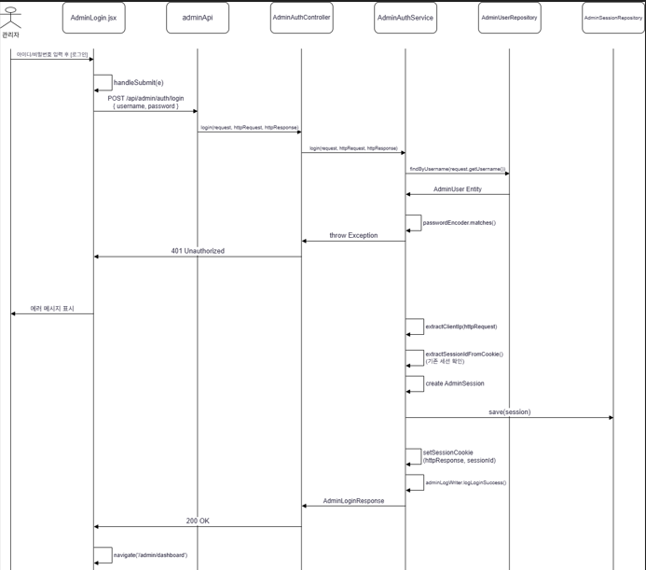
2. 프로젝트 과정
시퀀스 다이어그램 - 관리자(1)

Slide 16
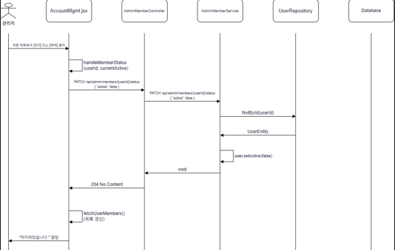
2. 프로젝트 과정
시퀀스 다이어그램 - 관리자(2)

Slide 17
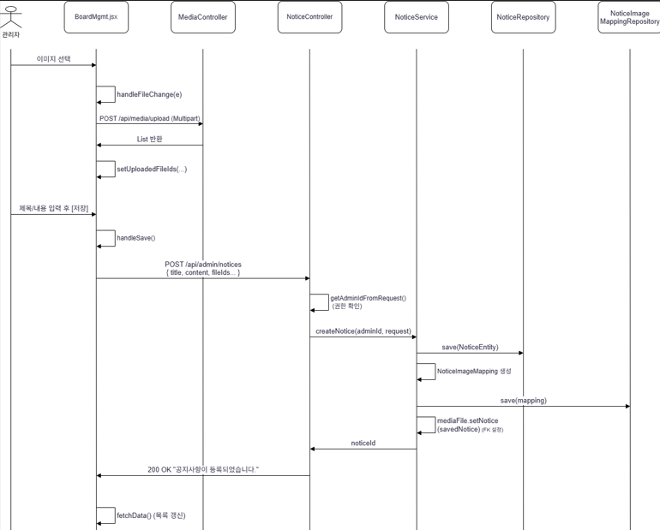
2. 프로젝트 과정
시퀀스 다이어그램 - 관리자(3)

Slide 18
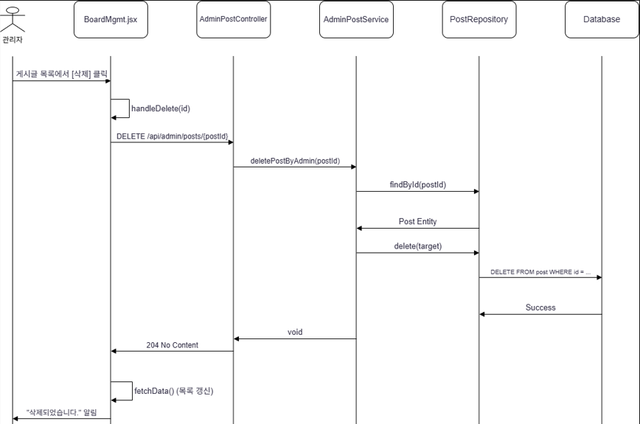
2. 프로젝트 과정
시퀀스 다이어그램 - 관리자(4)

Slide 19
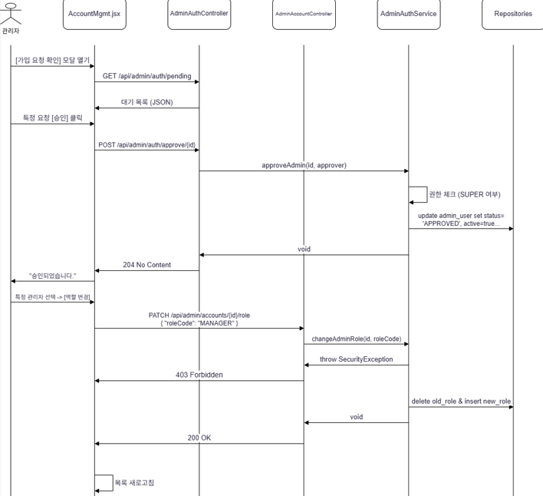
2. 프로젝트 과정
시퀀스 다이어그램 - 관리자(5)

Slide 20
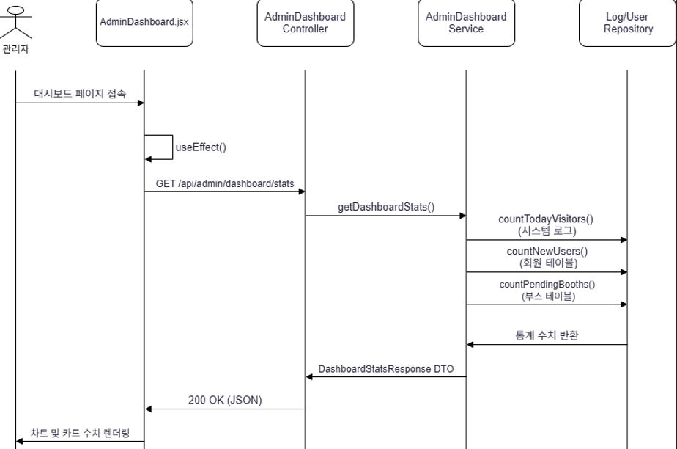
2. 프로젝트 과정
시퀀스 다이어그램 - 관리자(6)

Slide 21
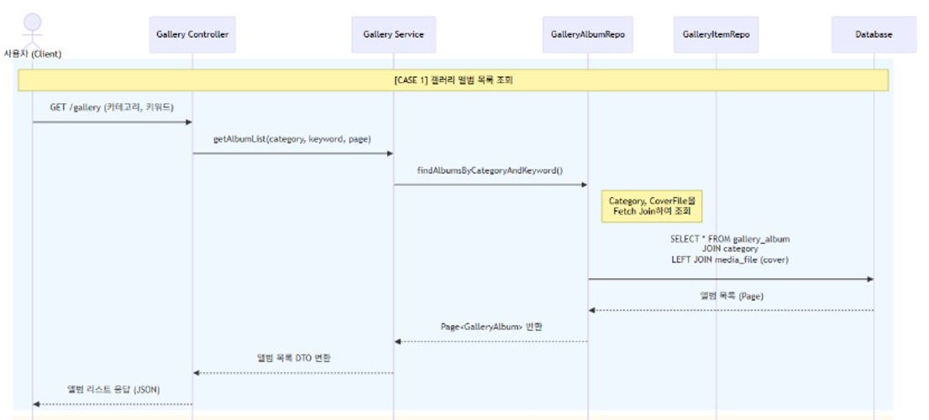
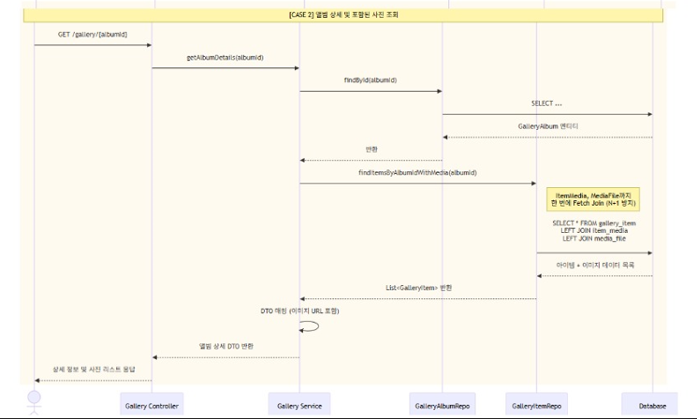
2. 프로젝트 과정
시퀀스 다이어그램 - 갤러리

Slide 22
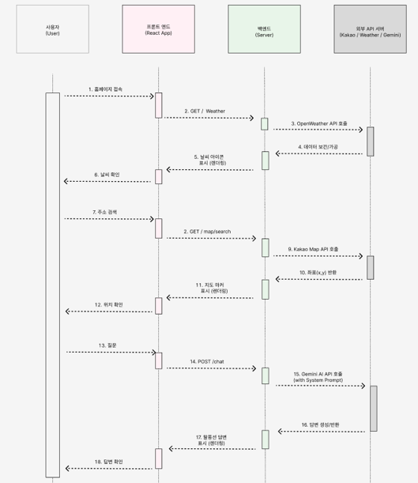
2. 프로젝트 과정
시퀀스 다이어그램 - 날씨, 지도, 챗봇

Slide 23
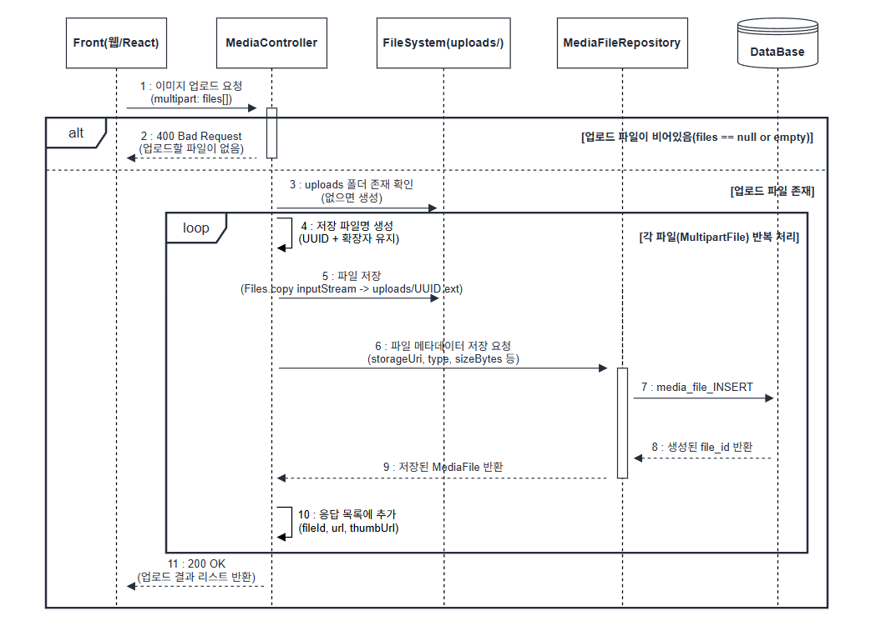
2. 프로젝트 과정
시퀀스 다이어그램 - 이미지 업로드

Slide 24
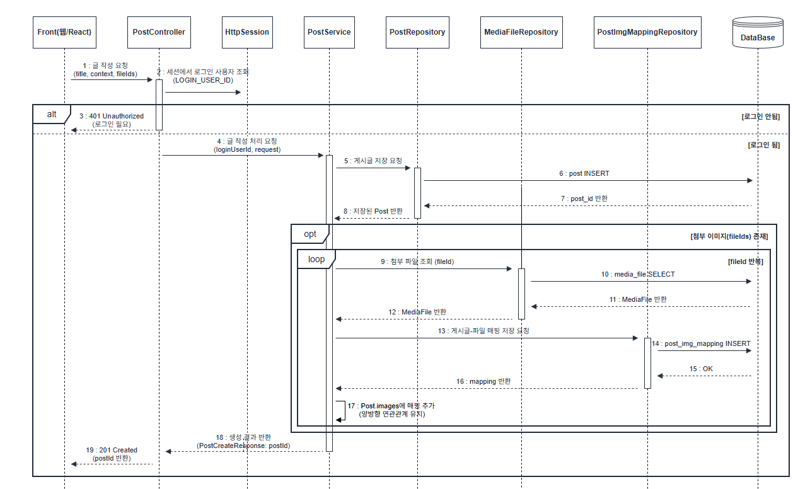
2. 프로젝트 과정
시퀀스 다이어그램 - 게시글 작성

Slide 25
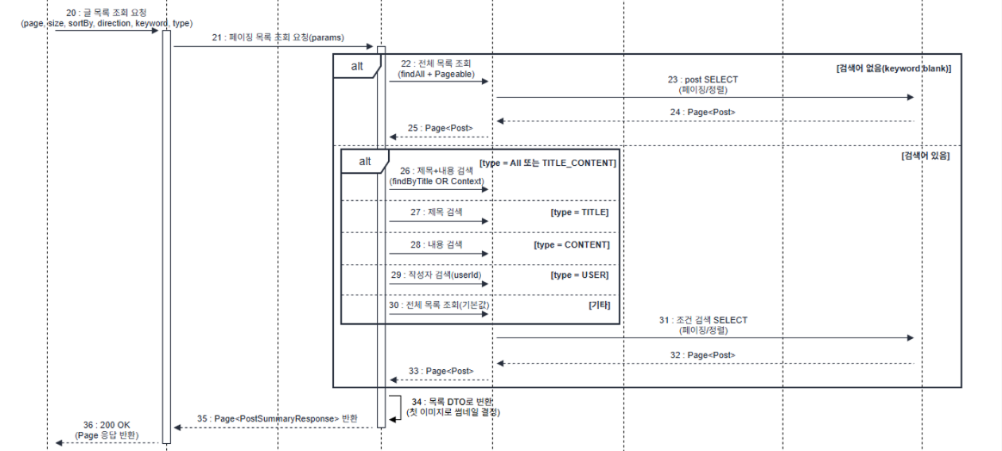
2. 프로젝트 과정
시퀀스 다이어그램 - 게시글 작성

Slide 26
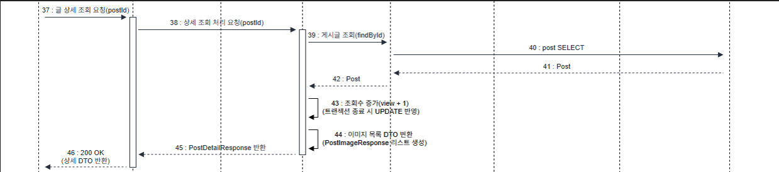
2. 프로젝트 과정
시퀀스 다이어그램 - 게시글 작성

Slide 27
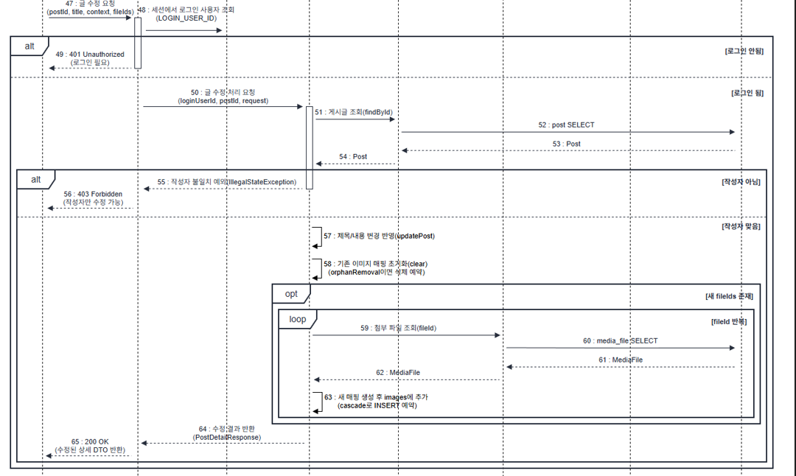
2. 프로젝트 과정
시퀀스 다이어그램 - 게시글 작성

Slide 28
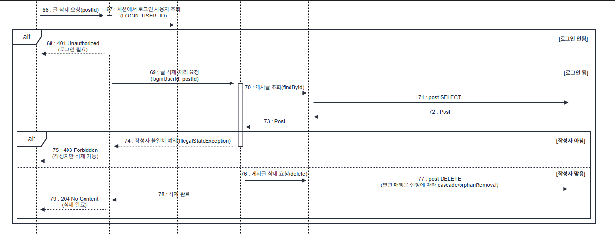
2. 프로젝트 과정
시퀀스 다이어그램 - 게시글 작성

Slide 29
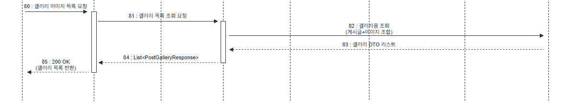
2. 프로젝트 과정
시퀀스 다이어그램 - 게시글 작성

Slide 30
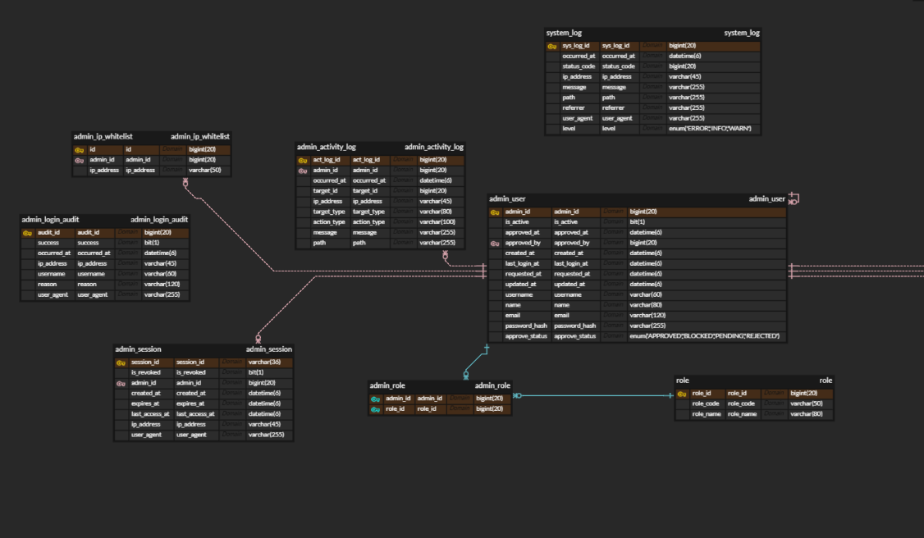
2. 프로젝트 과정
ERD

Slide 31
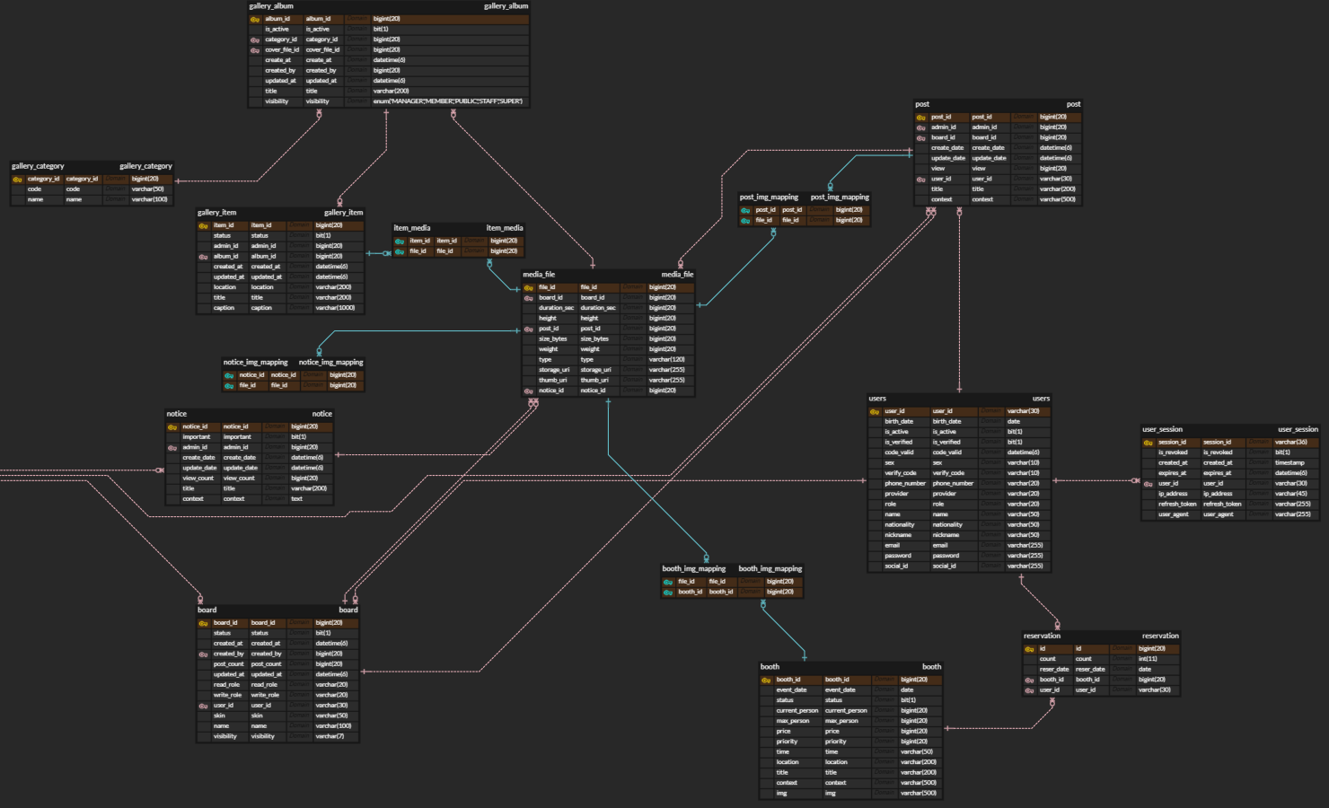
2. 프로젝트 과정
ERD

Slide 32
3. 프로젝트 시연

Slide 33
4. 프로젝트 코드

Slide 34
5. 프로젝트 소감 및 Q&A
진수빈: 처음에는 어떻게 해야할지 막막했지만 막상 시작하니 그동안에 배웠던 이론들을 적용해볼 수 있어 신기하고 뿌듯했습니다. 앞으로도 이러한 프로젝트를 계속해서 실력을 발전시키고 싶습니다.
배상운 : 6개월간 집약적인 교육 과정을 수료하며 탄탄한 기술적 기초를 다졌습니다. 부족한 점을 채우기 위해 보낸 몰입의 시간은 성장의 밑거름이 되었으며, 앞으로도 지속적인 학습을 통해 전문성을 확보해 나갈 것입니다.
신서인 : 혼자 작업할 때는 제가 맡은 부분만 생각했는데,
이번 포트폴리오는 팀원들과 함께 구조를 맞추고 의견을 조율하면서
하나의 결과물을 완성하는 경험을 할 수 있어서 좋았습니다.

Slide 35
Q&A

